Slide 1
БЮДЖЕТ Николаевского сельского поселения на 2024 год и на плановый период 2025 и 2026 годов (в редакции №85 от18.04.2024)

Slide 2
Изменения бюджета Николаевского сельского поселения на 2024 года и на плановый период 2025 и 2026 годов подготовлен в соответствии с требованиями БК РФ и Положения о бюджетном процессе в Николаевском сельском поселении:
● Основные направления бюджетной и налоговой политики Николаевского сельского поселения
● Прогноз социально-экономического развития Николаевского сельского поселения на очередной финансовый год и плановый период;
● Оценка ожидаемого исполнения бюджета на текущий финансовый год;
● Расчёты по налоговым и неналоговым доходах бюджета.

Slide 3
Доходы местного бюджета
Налоговые поступления
Поступление налогов и сборов, уплачиваемых в соответствии с налоговым законом.
Неналоговые поступления
Поступление средств от продажи, аренды имущества, штрафы
Безвозмездные поступления
Поступление средств от бюджетов других уровней

Slide 4
Основные параметры бюджета Николаевского сельского поселения
Показатель | решение
 | 2024 | 2025 | 2026
I. Доходы, всего | 26 775,3 | 23 138,2 | 23 964,8
из них:
налоговые и неналоговые доходы | 6 382,3 | 6 922,5 | 7 493,6
безвозмездные поступления | 20 393,0 | 16 215,7 | 16 471,2
II. Расходы, всего | 26 775,3 | 23 138,2 | 23 964,8
III. Дефицит (-), профицит (+), | 0 | 0 | 0

Slide 5
Доходы бюджета Николаевского сельского поселения
на 2024 год
Налог на доходы физических лиц | 1 762,4
Единый сельскохозяйственный налог | 195,0
Земельный налог | 3 361,4
Налог на имущество физических лиц | 1 056,0
Государственная пошлина | 5,2
штрафы | 2,3
Дотации бюджетам сельских поселений | 20 030,8
субвенции | 352,8
Иные межбюджетные трансферты | 9,4
Всего доходов | 26 775,3

Slide 6
Бюджетные ассигнования по разделам бюджетной классификации расходов
Расходы всего | 2024 год | 2025 год | 2026 год
Общегосударственные вопросы | 10 971,6 | 11 190,4 | 12 764,6
Национальная оборона | 352,6 | 387,4 | 422,8
Национальная безопасность и правоохранительная деятельность | 55,2 | 3,7 | 3,7
Национальная экономика | 55,0 | 0,0 | 0,0
Жилищно-коммунальное хозяйство | 12 009,5 | 8 362,7 | 7 567,7
Охрана окружающей среды | 136,0 | 129,0 | 129,0
образование | 27,7 | 27,7 | 27,7
Культура, кинематография | 2 500,0 | 2 450,0 | 2 450,0
Социальная политика | 512,0 | 537,3 | 549,3
Межбюджетные трансферты общего характера бюджетам субъектов Российской Федерации и муниципальных образований | 150,7 | 0,0 | 0,0

Slide 7
Расходы бюджета Николаевского сельского поселения в разрезе муниципальных программ
Наименование муниципальной программы Николаевского сельского поселения | 2024 год | 2025 год | 2026 год
1 | 2 | 3
Всего | 25 934,1 | 21 866,3 | 21 083,3
1. Управление муниципальными финансами и создание условий для эффективного управления муниципальными финансами | 10 391,7 | 10 049,9 | 10 049,9
2. Информационное общество | 246,0 | 200,0 | 200,0
3. Обеспечение качественными коммунальными услугами населения и повышения уровня благоустройства территории Николаевского сельского поселения | 12 009,5 | 8 362,7 | 7 567,7
4. Защита населения и территории от чрезвычайных ситуаций, обеспечение пожарной безопасности и безопасности людей на водных объектах | 93,9 | 42,4 | 42,4
5. Развитие культуры и туризма в Николаевском сельском поселении | 2 500,0 | 2 500,0 | 2 500,0
6. Охрана окружающей среды и рациональное природопользование | 129,0 | 129,0 | 129,0
7. Социальная поддержка лиц, замещающих муниципальные должности и должности муниципальной службы | 512,0 | 537,3 | 549,3
8. Муниципальная политика | 45,0 | 45,0 | 45,0

Slide 8
Расходы на общегосударственные вопросы
10 971,6 тыс. рублей, в том числе:
Функционирование исполнительных органов местного самоуправления
10 306,4
Другие общегосударственные вопросы
663,4
Резервный фонд
1,8

Slide 9
Расходы в сфере национальной обороны в сумме 352,6 тыс.рублей

Slide 10
Расходы в сфере национальной безопасности и правоохранительной деятельности 55,2 тыс. рублей

Slide 11
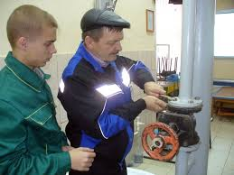
Расходы в сфере жилищно-коммунального хозяйства в 2024 составило 12 009,5 тыс. рублей, из них:
коммунальное хозяйство (обслуживание газопровода) 45,0

Slide 12
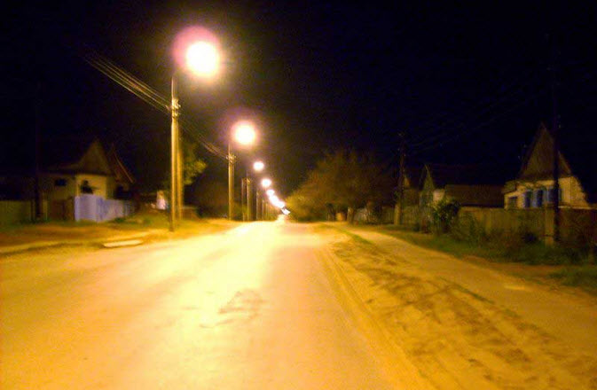
Расходы на оплату за потребленную энергию уличного освещения 2 500,0 тыс.рублей

Slide 13
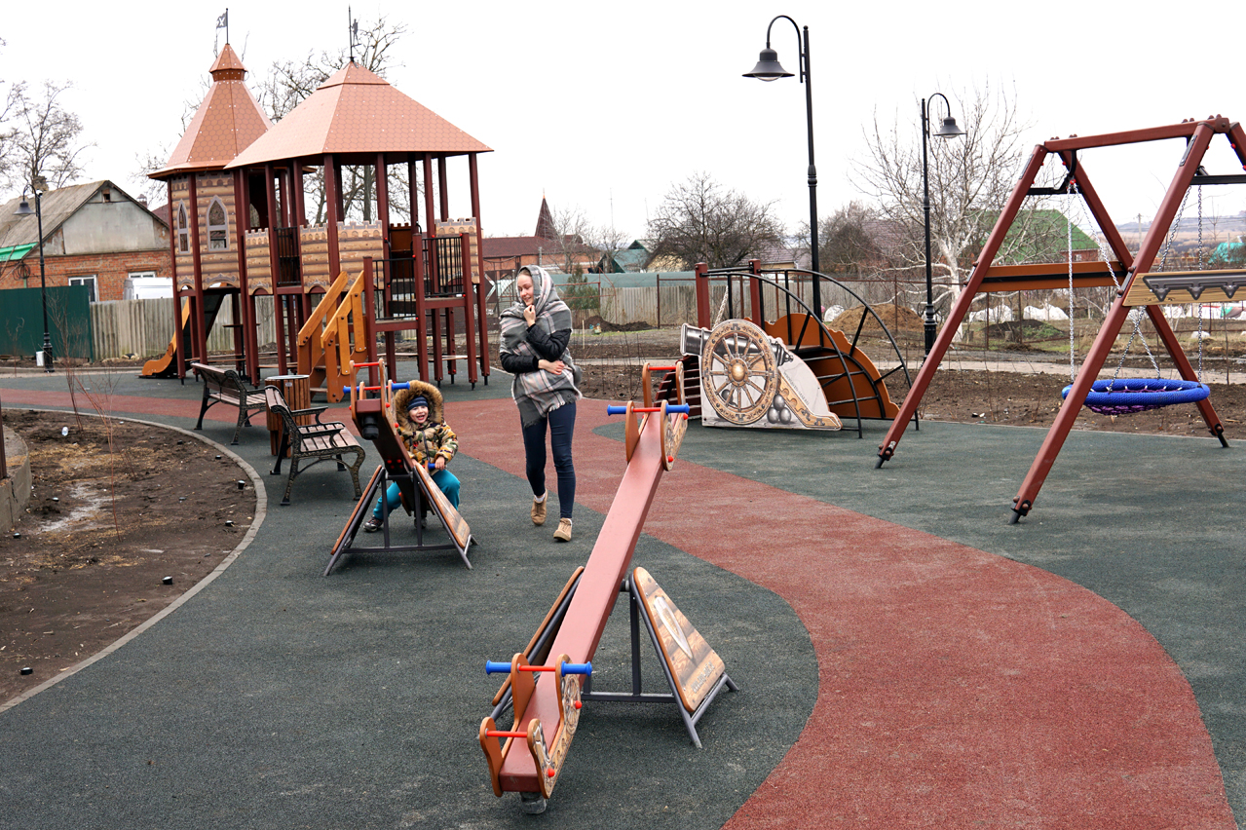
Содержание парка «Редут» 3 055,0 тыс.рублей

Slide 14
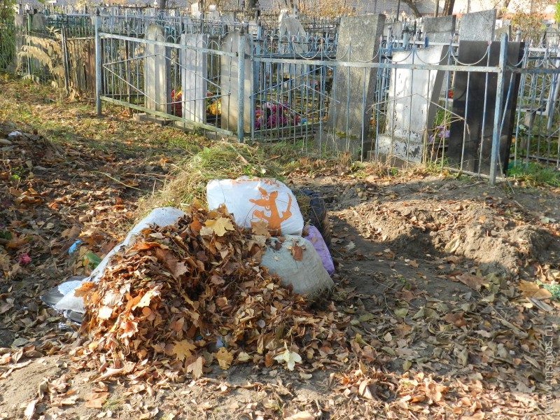
Расходы на содержание гражданских кладбищ
1 360,0 тыс. рублей

Slide 15
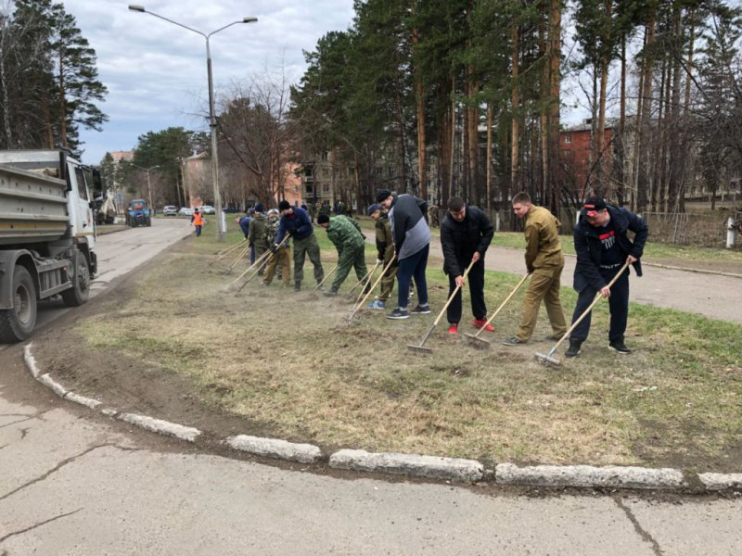
Расходы на прочие мероприятия по благоустройству 5 049,5тыс.рублей

Slide 16
Охрана окружающей среды
136,0 тыс.рублей

Slide 17
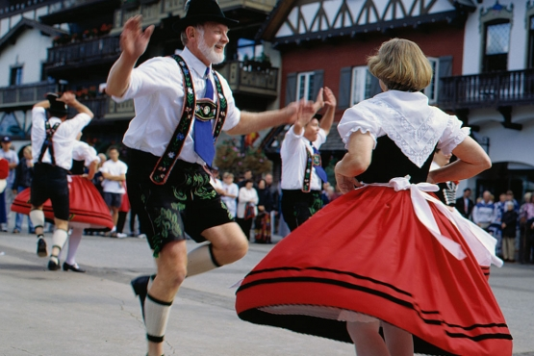
Расходы в сфере культуры, кинематография - 2 500,0 тыс. рублей

Slide 18
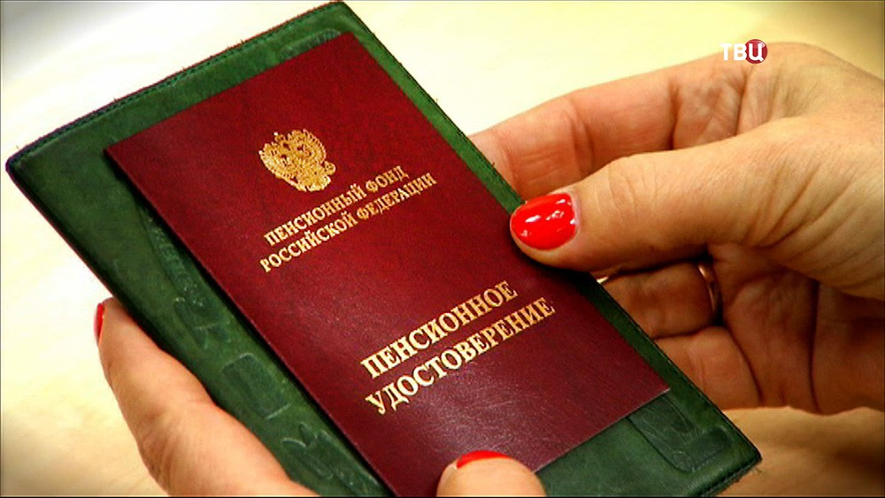
Расходы в сфере социальной политики 512,0 тыс. рублей:

Slide 19
Расходы муниципальной программы «Муниципальная политика» 45,0 тыс.рублей

Slide 20
Расходы муниципальной программы «Информационное общество»
в сумме 246,0 тыс.рублей

